Slide 1
Бактерии
ОГЭ

Slide 2
Бактерии (др.-греч. βακτήριον — палочка) — группа (царство) прокариотных (безъядерных) микроорганизмов, чаще всего одноклеточных.
Из обязательных клеточных структур бактерий выделяют три: •нуклеоид •рибосомы •цитоплазматическая мембрана (ЦПМ)

Slide 3
С внешней стороны от ЦПМ находятся несколько слоёв (клеточная стенка, капсула, слизистый чехол), называемых клеточной оболочкой, а также поверхностные структуры (жгутики, ворсинки). ЦПМ и цитоплазму объединяют вместе в понятие протопласт

Slide 4
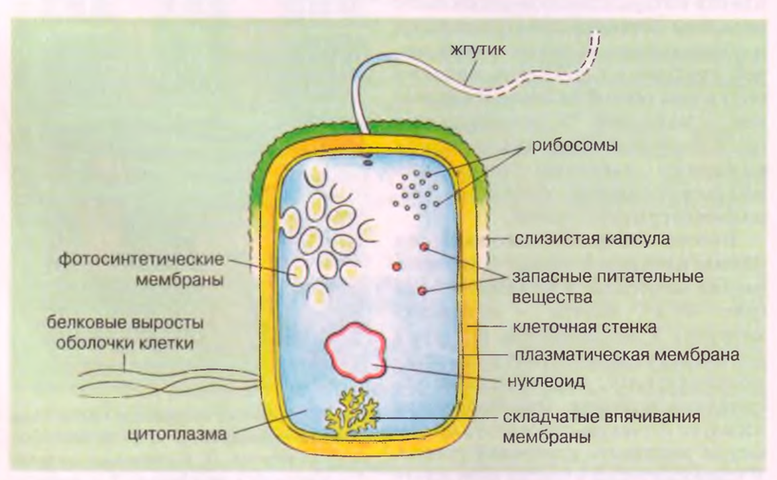

Slide 5
Жизнедеятельность бактерий
Питание
Сапротрофы (веществами мертвых организмов)
Паразиты (веществами живых организмов)
Дыхание
Аэробные (дышат кислородом как растения и выделяют углекислый газ)
Анаэробные (не нуждаются в кислороде)
Движение
С помощью жгутиков или за счет волно­образных со­кращений
Размножение
Бактерии размножаются делением: материнская клетка делится на две дочерних. Уже через 20–30 мин. молодые клетки также приступают к делению.

Slide 6
Значение
Бактерии играют важную роль в круговороте веществ в природе.
Почвенные бактерии разлагают отмершие организмы, превращая органическое вещество в минеральные соли, необходимые растениям.
Болезнетворные бактерии вызывают опасные заболевания человека, животных, растений.
Бактерии гниения и брожения могут вызвать порчу продуктов, но человек научился использовать бактерии брожения для производства продуктов и приготовления кормов.
В организме человека и животных также живут бактерии брожения, способствующие пищеварению

Slide 8
Вирусные заболевания | Бактериальные заболевания
Грипп | Дифтерия
Простуда | Туберкулез
Оспа | Коклюш
Свинка (паротит) | Гонорея
Корь | Сифилис
Коревая краснуха | Тиф
Полиомиелит (детский паралич) | Столбняк
Желтая лихорадка | Холера
Энцефалит | Сальмонеллез

